Slide 1



نظرة عامة على الإدارة – الجزء الثانى
المحاضرة الثانية
MGM111
مبادئ الإدارة
د. بثينة محمود فؤاد

Slide 2

من هو المدير وما هي المهارات اللازمة له
الفرق بين المدير والقائد
شرح المديرين وأنواعهم
تلخيص الأدوار الإدارية الأساسية
فهم المنظمة وأدائها
وظائف المنظمة وعملياتها
مخرجات التعلم من المحاضرة

Slide 3
Chapter
من هو المدير
02
الأشخاص المسئولون عن الإشراف على استخدام موارد المنظمة لتحقيق أهدافها.
)Stoner, Freeman and Gilbert, 2008)
شخص ينسق ويشرف على عمل الأشخاص الآخرين حتى يمكن تحقيق أهداف المنظمة.
)Robbins and Coulter, 2012)
شخص تكون مسؤوليته الأساسية هي تنفيذ عملية الإدارة.
)Griffin, 2012)

Slide 4
Chapter
بعض فوائد كونك مديرًا
02
المشاركة في اتخاذ القرارات المهمة في العمل
التمتع ببعض السيطرة على العمل الذي يقومون به ومتى وكيف يعملون عليه
قضاء قدر كبير من الوقت في التعاون مع أشخاص آخرين والعمل مع فرق
التمتع بفرص التعلم والتطوير المتعلقة بالوظيفة
الحصول على العديد من الخيارات للتقدم الوظيفي داخل مكان العمل أو خارجه
الحصول على راتب ومزايا جيدة

Slide 5
Chapter
تعريف المهارات الإدارية
02
هو مصطلح يشير إلى المهارات المطلوبة من المدير.
أو بمعنى آخر؛
إنها القدرة على اتخاذ القرارات التجارية وقيادة العمل الأساسي داخل الشركة.
ولذلك، يمكننا القول أنه لن ينجح أحد في عالم الأعمال دون هذه المهارات.

Slide 6
Chapter
مهارات المدير
02
المهارات العامة
المهارات الشخصية
المهارات التقنية
المهارات المفاهيمية
المهارات الإنسانية
المهارات المحددة
المعرفة الوظيفية
التواصل الشفهي
تحليل المشكلات
التعاون
التفاوض
المبادرة

Slide 7
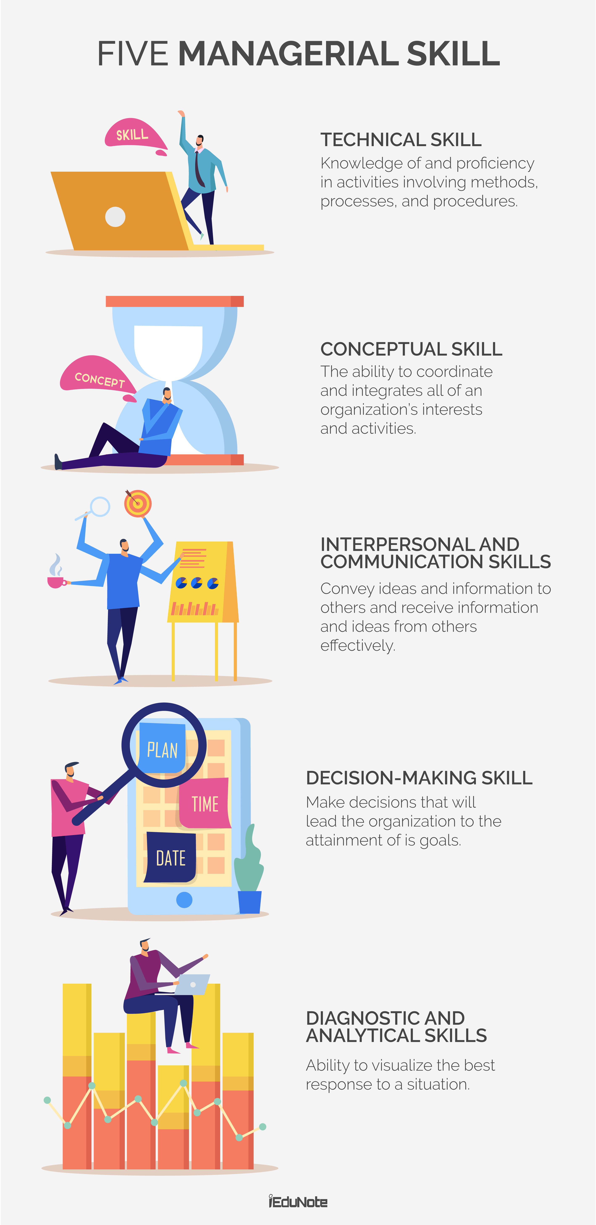
المهارات الإدارية
المهارات الفنية
المهارات الإنسانية
المهارات المفاهيمية
المهارات الشخصية
مهارات اتخاذ القرار

Slide 8
Chapter
ما هي الموارد التي يستخدمها المدير؟
02
الموارد البشرية - الناس. موردك الأكثر قيمة!
الموارد المالية - المال، الميزانية
الموارد المادية - المباني، المعدات، اللوازم
المعلومات - أجهزة الكمبيوتر، التقارير

Slide 9
Chapter
02
أدوار المدير
1. الدور الشخصي
2. الدور المعلوماتي
3. الدور القراري

Slide 10

Chapter
02
الأدوار الإدارية
وصف هنري مينتزبيرج عشرة أدوار إدارية محددة يمكن تصنيفها إلى ثلاث فئات عريضة:
تتضمن الأدوار الشخصية التفاعل مع الآخرين من خارج المنظمة أو داخلها، على نفس مستوى المدير، أو على مستويات أعلى أو أدنى.
تركز الأدوار المعلوماتية على الحصول على البيانات المهمة للقرارات التي يتخذها المدير.
تتعامل الأدوار المتعلقة باتخاذ القرار في المقام الأول مع تخصيص الموارد للوصول إلى الأهداف التنظيمية.

Slide 11
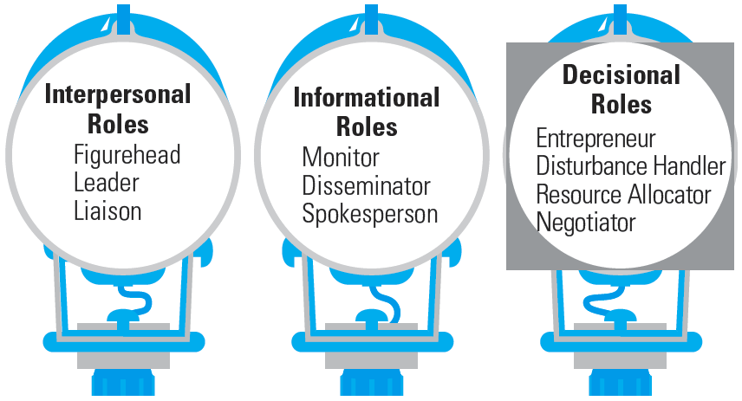
Chapter
02
Ten Roles Managers Play
www.midocean.ae

Slide 12
Chapter
02
الأدوار الشخصية
الأدوار التي يتولى المديرون القيام بها لتوفير التوجيه والإشراف لكل من الموظفين والمنظمة ككل
الرئيس الرمزي - يرمز إلى مهمة المنظمة وما تسعى إلى تحقيقه.
القائد - تدريب الموظفين ذوي الأداء العالي وتقديم المشورة لهم وتوجيههم.
الوسيط - ربط وتنسيق أنشطة الأشخاص والمجموعات داخل المنظمة وخارجها.

Slide 13

Chapter
02
الأدوار المعلوماتية
الأدوار المرتبطة بالمهام اللازمة للحصول على المعلومات ونقلها في عملية إدارة المنظمة.
المراقبة - تحليل المعلومات من البيئة الداخلية والخارجية.
الناشر - نقل المعلومات للتأثير على مواقف وسلوك الموظفين.
المتحدث الرسمي - استخدام المعلومات للتأثير بشكل إيجابي على الطريقة التي يستجيب بها الأشخاص داخل وخارج المنظمة لها.

Slide 14
Chapter
02
الدور القراري
الأدوار المرتبطة بالأساليب التي يستخدمها المديرون في التخطيط للإستراتيجية والاستفادة من الموارد
رائد الأعمال - تحديد المشاريع أو البرامج الجديدة التي يجب البدء فيها واستثمار الموارد فيها.
معالج الاضطرابات والمشاكل - إدارة حدث أو أزمة غير متوقعة
مخصص الموارد - تخصيص الموارد بين الوظائف والأقسام، وتحديد ميزانيات المديرين الأدنى.
المفاوض - التوصل إلى اتفاقيات بين المديرين الآخرين أو النقابات أو العملاء أو المساهمين.

Slide 15

ما هي المنظمة ( المؤسسة ) ؟؟

Slide 16
تعريف المنظمة
مجموعة من الأشخاص الذين يعملون معًا بطريقة منظمة لتحقيق غرض مشترك
هي شخصان أو أكثر يعملون معًا بطريقة منظمة لتحقيق هدف محدد أو مجموعة من الأهداف
يمكن أن تكون أي هيئة منظمة مثل القسم أو العمل أو الشركة في القطاع الخاص أو العام أو جمعية غير ربحية.

Slide 17
تعريف آخر
المنظمة
الأشخاص
الموارد
الأهداف
هو ترتيب الأشخاص والموارد لتحقيق غرض محدد

Slide 18
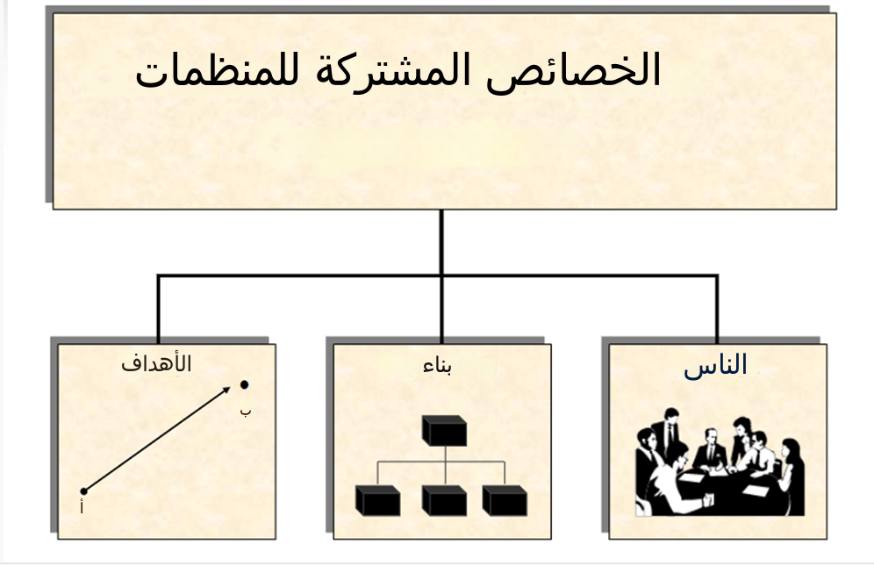
الخصائص المشتركة للمنظمات
أن يكون لها هدف واضح
أن تتكون من أشخاص
أن يكون لها هيكل متعمد

Slide 19
Chapter
الأداء التنظيمي
02
• مقياس لمدى كفاءة وفعالية المديرين في استخدام الموارد المتاحة لإرضاء العملاء وتحقيق أهداف المنظمة.
الكفاءة ( Efficiency ) - مقياس لمدى جودة أو إنتاجية استخدام الموارد لتحقيق هدف.
الفعالية ( Effectiveness ) - مقياس لمدى ملاءمة الأهداف التي تسعى المنظمة إلى تحقيقها ومدى تحقيقها.

Slide 20
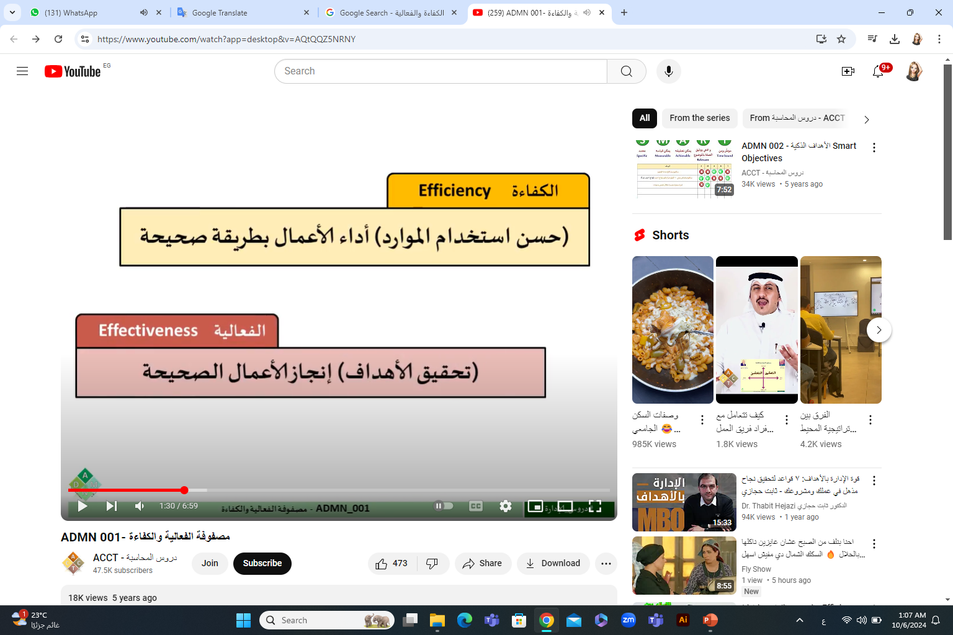
Chapter
الأداء التنظيمي
02

Slide 21
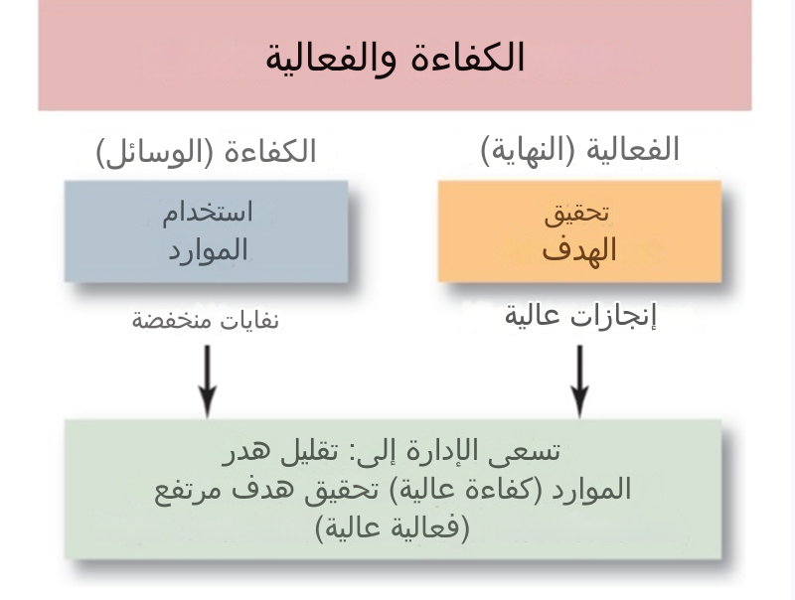
Chapter
Organizational Performance
02
الكفاءة والفاعلية هما مفهومان متعلقان بالأداء ولكنهما مختلفان:
‏• الكفاءة: تعني القدرة على إنجاز المهام والأعمال المطلوبة بدقة وبأقل كمية من الموارد والجهد والوقت. وهي تركز على الإنتاجية وتقليل الهدر.
الفاعلية: تعني تحقيق الأهداف والنتائج المرجوة. وهي تركز على تحقيق النتائج الصحيحة والمؤثرة.
الكفاءة تركز على كيفية إنجاز العمل ، بينما الفاعلية تركز على ما يتم إنجازه من عمل.
‏الكفاءة تقاس بمعايير مثل الوقت والجهد والتكلفة ، أما الفاعلية فتقاس بمدى تحقيق الأهداف

Slide 22
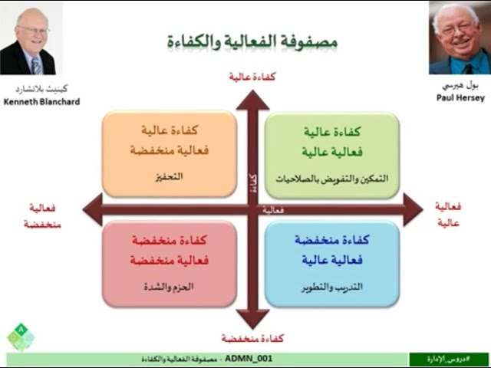
Chapter
02

Slide 23
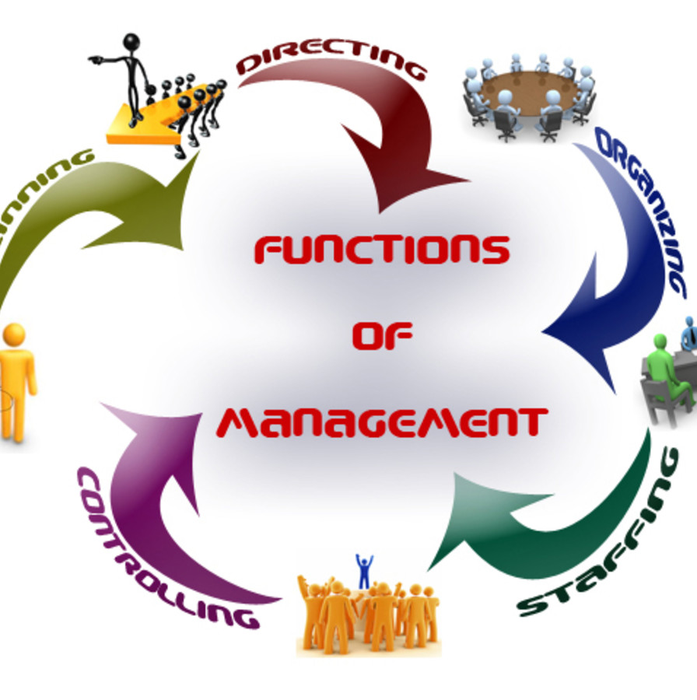
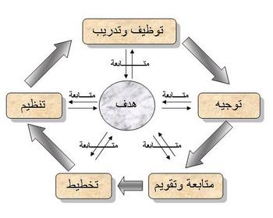
وظائف الإدارة

Slide 24
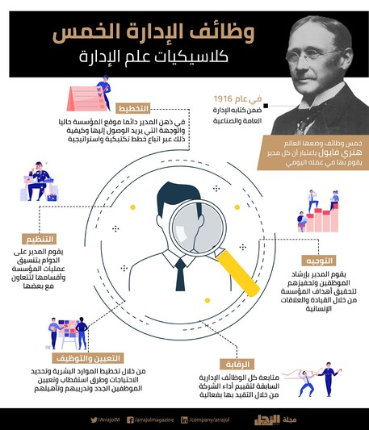

Slide 25
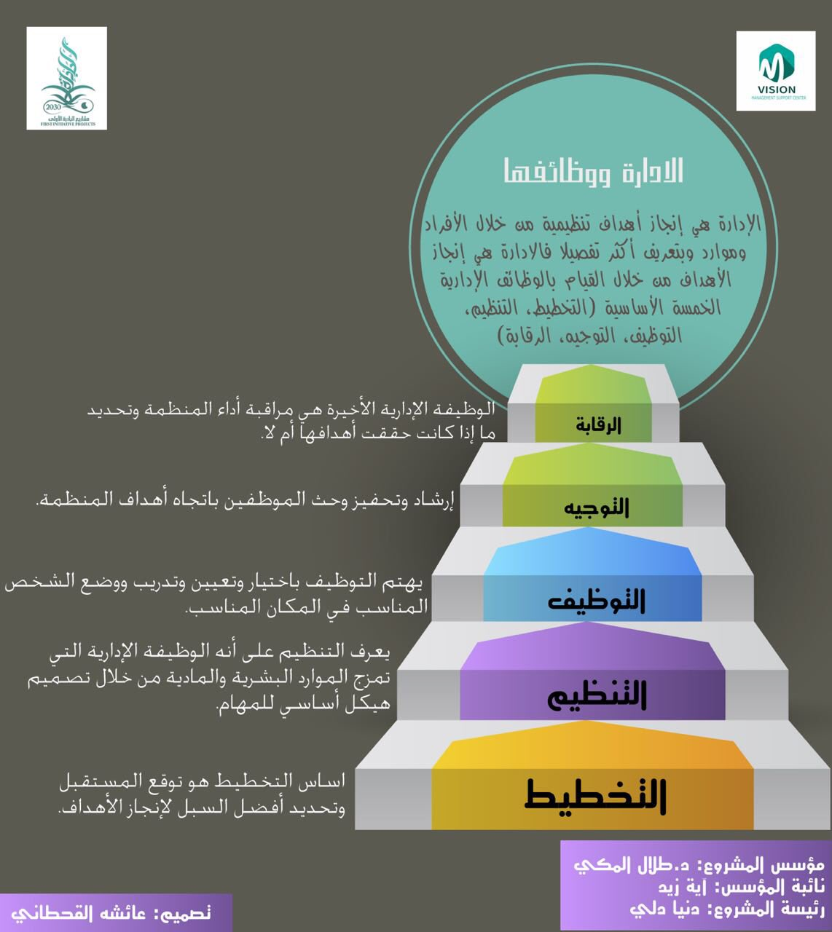

Slide 26
Chapter
1. التخطيط
02
التخطيط هو تحديد الأهداف
عملية تحديد واختيار الأهداف التنظيمية ومسارات العمل المناسبة.
التخطيط هو تحديد الأهداف وصياغة الأساليب لتحقيقها. إنه أسهل قولاً من الفعل
تحديد كيفية تحقيقها

Slide 27
Chapter
02
إن العمل المخطط له جيدًا هو نصف العمل المنجز

Slide 28
Chapter
2. التنظيم
02
التنظيم هو تجميع وتنسيق الموارد البشرية والمالية والمادية والمعلوماتية وغيرها من الموارد اللازمة لتحقيق الأهداف
تفويض وتنسيق المهام
يضع المديرون خطوط السلطة والمسؤولية
تخصيص الموارد

Slide 29
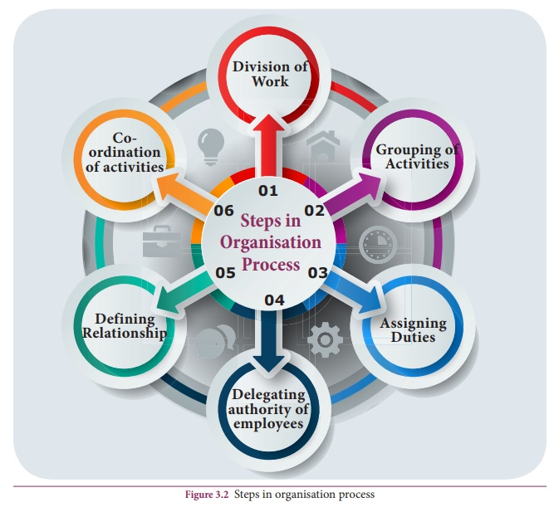
Chapter
عملية التنظيم
02
تحديد ما يجب القيام به/تقسيم العمل
تعيين المهام: تقسيم الأقسام
ربط الأقسام: تطوير التسلسل الهرمي
تحديد مقدار السلطة التي يجب تعيينها/السلطة والمسؤولية والتفويض
تحديد المستويات التي يجب اتخاذ القرارات عندها/المركزية مقابل اللامركزية
تحديد كيفية تحقيق التنسيق

Slide 30
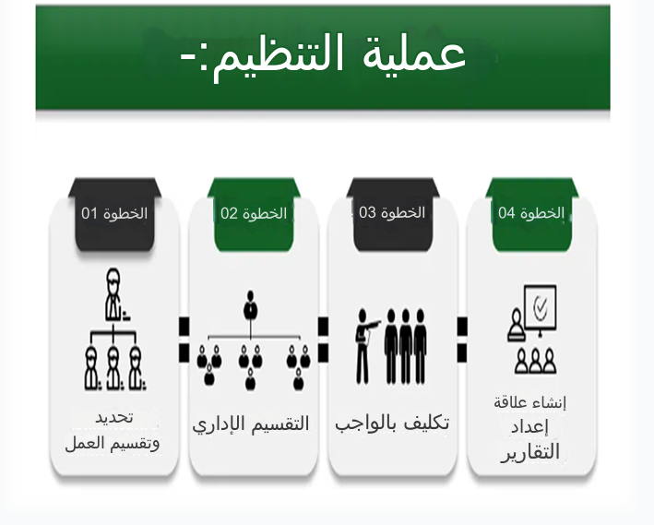
Chapter
عملية التنظيم
02
1. تحديد وتقسيم العمل:
تبدأ وظيفة التنظيم بتحديد إجمالي العمل الذي يجب القيام به لتحقيق الهدف التنظيمي. يتم تقسيم العمل بشكل منهجي بحيث يحصل كل شخص على مهمة منفصلة لأدائها. يساعد هذا في تجنب التكرار غير الضروري وإهدار الجهود ويسهل تخصص الجهود والمهارات.
2. التقسيم إلى أقسام:
بمجرد تحديد وتقسيم العمل، تكون الخطوة التالية هي دمج الأنشطة المرتبطة بالمجموعة في وحدات وأقسام. تُعرف عملية تجميع الأنشطة المتشابهة والمرتبطة في مجموعات من الوحدات أو الأقسام المستقلة الكبيرة بالتقسيم إلى أقسام. يمكن إجراء التجميع على أساس الوظيفة أو المنتج أو العميل وما إلى ذلك.

Slide 31
Chapter
عملية التنظيم
02
3. توزيع المهام:
بعد تجميع الأنشطة المختلفة في الأقسام، فإن الخطوة التالية ضرورية لتخصيص عمل الموظفين المختلفين. يجب توزيع المهام على أساس المعرفة والمؤهلات والخبرة وقدرة الفرد. يجب أن يكون هناك تطابق مناسب بين متطلبات الوظيفة وقدرات الموظفين.
4. إنشاء علاقة المتابعة:
بعد توزيع المهام، فإن الخطوة التالية هي تحديد سلطة ومسؤولية الموظفين بوضوح. إذا كان شخصان أو أكثر يعملان معًا لتحقيق هدف مشترك، فمن الضروري تحديد العلاقة بينهما بعبارات واضحة. هناك حاجة لإنشاء هيكل هرمي والمساعدة في التنسيق بين الأقسام المختلفة.

Slide 32
Chapter
3. القيادة
02
القيادة هي تحفيز الناس على الأداء العالي. إنها توجيه وتحفيز الموظفين والتواصل معهم.
وضع رؤية تنظيمية واضحة لأعضائها لإنجازها، وتحفيز الموظفين وتمكينهم حتى يفهم الجميع الدور الذي يلعبونه في تحقيق أهداف المنظمة
التأثير على الموظفين لتحقيق الأهداف

Slide 33

الفرق بيت القيادة والإدارة
الإدارة
القيادة
هي القدرة على تنظيم الموارد وتنسيق تنفيذ المهام اللازمة للوصول إلى هدف في الوقت المناسب وبطريقة فعالة من حيث التكلفة
هي عملية التأثير على الناس وتوفير البيئة لهم لتحقيق أهداف الفريق أو المنظمة

Slide 34
Chapter
المتابعة ( التحكم أو الرقابة )
02
هي وظيفة الإدارة المتمثلة في مراقبة التقدم وإجراء التغييرات.
إنشاء آليات للتأكد من تحقيق الأهداف
تنفيذ آليات للتأكد من تحقيق الأهداف

Slide 35
Chapter
خطوات عملية الرقابة
02
وضع معايير للأداء
قياس الأداء الفعلي
مقارنة الأداء بالمعيار
اتخاذ الإجراءات التصحيحية

Slide 36
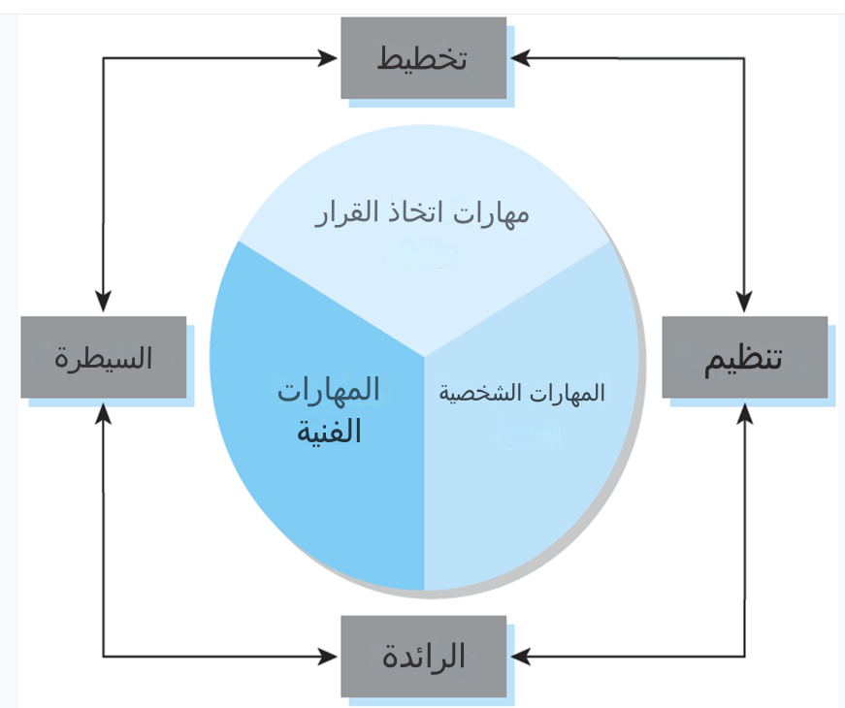
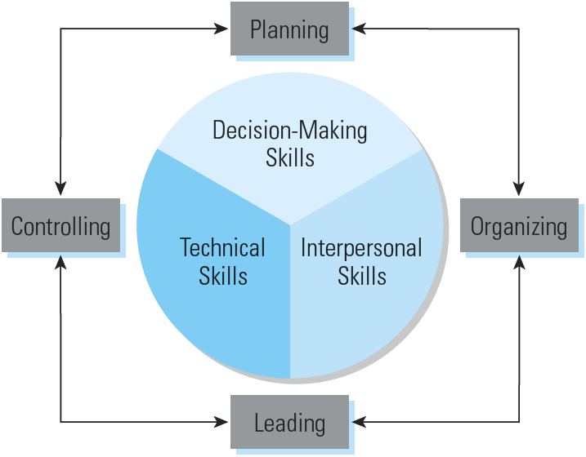
Chapter
المهارات والوظائف الإدارية
02
القيادة

Slide 37

Chapter
المجالات الوظيفية للأعمال
02
التسويق
المالية
الإنتاج
الموارد البشرية

Slide 38
Chapter
المجالات الوظيفية للأعمال
02
الإنتاج
توليد الأفكار
المعالجة (تغيير وتحسين شكل منتج آخر)
التصنيع (دمج المواد الخام ومعالجة السلع وتحويلها إلى منتجات نهائية)

Slide 39
Chapter
المجالات الوظيفية للأعمال
02
التسويق
تخطيط وتنفيذ مفهوم المنتج وتسعيره وترويجه وتوزيعه للأفكار والسلع والخدمات لخلق تبادلات تلبي الأهداف الفردية والتنظيمية

Slide 40
Chapter
المجالات الوظيفية للأعمال
02
المالية
الإيرادات والمصروفات والميزانية والسجلات المالية والقوائم المالية

Slide 41
Chapter
Functional Area of Business, Con’t
02
الموارد البشرية = HR
الأشخاص الذين يعملون في شركة/منظمة
يشاركون في التخطيط وتوظيف الموظفين وإدارة الأداء والتعويضات والمزايا وعلاقات الموظفين

Slide 42
Chapter
2
التوجهات الناشئة في الإدارة
هناك ثلاثة اتجاهات رئيسية تؤثر على الأعمال التجارية اليوم:
الأعمال الإلكترونية: تحقيق أهداف الإدارة من خلال استخدام الإنترنت
المنظمات العالمية: توسيع الأنشطة التجارية خارج الحدود الوطنية
الأخلاق والمسؤولية الاجتماعية: الريادة في تعزيز القرارات التجارية الأخلاقية والمسؤولة اجتماعيًا

Slide 43



Thank You

